Slide 1
HDFS 原理与实践

Slide 2
提纲
1
HDFS背景简介
2
HDFS架构与原理
3
HDFS 2.0 新特性
4
HDFS程序设计

Slide 3
互联网中的大数据一分钟的颠覆
数据聚合商 Domo发布了一些一分钟内发生的数字信息
►2015年双十一期间共完成 7.1 亿笔支付，平均一分钟完成 493055 笔交易;
►2015年双十一当天平均一分钟的活跃用户超过 69444 个;
►一分钟之内会有 4310 人访问亚马逊网站;
►Uber 一分钟能获得 694 个订单;
►苹果用户每分钟会下载 51000 个应用;
►YouTube 用户每分钟会上传 300 个小时的新视频;
►Netflix 用户一分钟之内会观看 77160 个小时的视频;
►平均一分钟红包收发量是 1527777 个；
►一分钟里，平均收发邮件达到 2.4 亿封；
►每分钟 Google的搜索量可达 278 万次；
►Facebook用户每分钟点赞 4166667 次；
►Twitter用户一分钟可以发布 347222 条推文；
►Snapchat用户一分钟会发布 284722 张照片；
►Instagram用户每分钟发布 123060 张照片.

Slide 4

互联网一分钟产生的数据
这些数据在快速的产生着，如何存储处理这些数据成了一个需要急剧解决的问题。传统的服务器存储方式显然不适应日益快速增长的数据，然而，Hadoop高水平扩展的架构很好解决了这个问题。

Slide 5
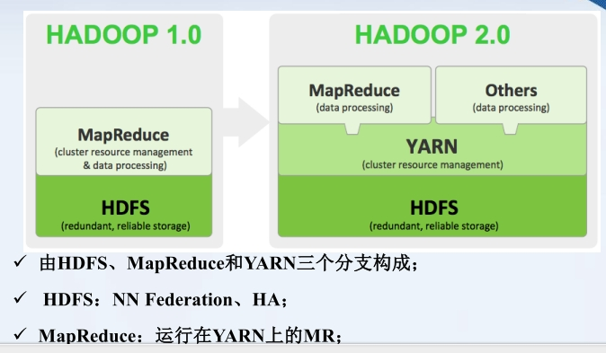
Apache Hadoop版本演变

Slide 6
HDFS体系结构概述
HDFS采用了主从（Master/Slave）结构模型，一个HDFS集群包括一个名称节点（NameNode）和若干个数据节点（DataNode）（如图3-1所示）。名称节点作为中心服务器，负责管理文件系统的命名空间及客户端对文件的访问。集群中的数据节点负责处理文件系统客户端的读/写请求，在名称节点的统一调度下进行数据块的创建、删除和复制等操作。每个数据节点的数据实际上是保存在本地Linux文件系统中的.
HDFS体系结构

Slide 7
客户端
客户端是用户操作HDFS最常用的方式，HDFS在部署时都提供了客户端
HDFS客户端是一个库，暴露了HDFS文件系统接口，这些接口隐藏了HDFS实现中的大部分复杂性
严格来说，客户端并不算是HDFS的一部分
客户端可以支持打开、读取、写入等常见的操作，并且提供了类似Shell的命令行方式来访问HDFS中的数据
此外，HDFS也提供了Java API，作为应用程序访问文件系统的客户端编程接口

Slide 8
名称节点
名称节点的数据结构
在HDFS中，名称节点（NameNode）负责管理分布式文件系统的命名空间（Namespace），保存了两个核心的数据结构，即FsImage和EditLog
  FsImage用于维护文件系统树以及文件树中所有的文件和文件夹的元数据
  操作日志文件EditLog中记录了所有针对文件的创建、删除、重命名等操作
名称节点记录了每个文件中各个块所在的数据节点的位置信息
名称节点也称作主节点
名称节点的数据结构

Slide 9
数据节点
数据节点是分布式文件系统的工作节点，负责数据的存储和读取，会根据客户端或者是名称节点的调度来进行数据的存储和检索，并且向名称节点定期发送自己所存储的块的列表。每个数据节点中的数据会被保存在各自节点本地的linux文件系统中。
数据节点也称作从节点
大规模文件系统的整体结构

Slide 10
冗余数据保存
作为一个分布式文件系统，为了保证系统的容错性和可用性，HDFS采用了多副本方式对数据进行冗余存储，通常一个数据块的多个副本会被分布到不同的数据节点上
（1）加快数据传输速度
（2）容易检查数据错误
（3）保证数据可靠性
DataNode1
Block1
DataNode4
DataNode2
Block2
DataNode5
DataNode3
Block3
DataNode6
副本放置策略

Slide 11
HDFS读文件流程
向名称节点请求，获得文件的第一个数据块的位置
对于该数据块，名称节点返回保存该数据块
的所有数据节点的地址，并根据距离客户端远近进行排序。
查找下一个数据块
客户端启动FSDataInputStream以后
开始读取数据。
FSDataInputStream根据前面的
排序结果，选择距离客户端最近的
数据节点建立连接并读取数据。
数据从数据节点传输到客户端，当该数据块读取完毕时
FSDataInputStream关闭和该数据节点的连接

Slide 12
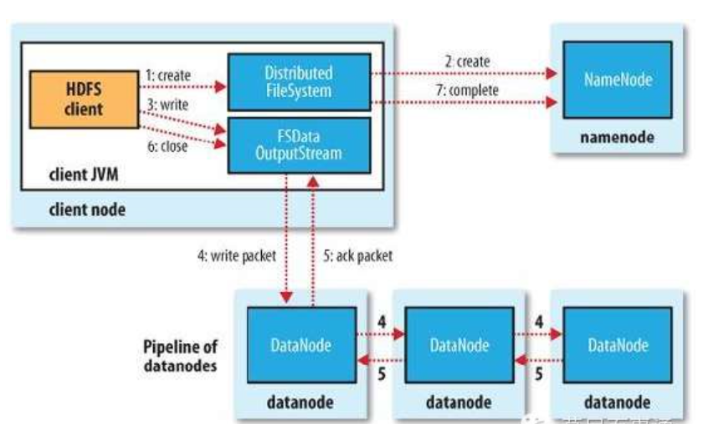
HDFS写文件流程
DistributedFileSystem接收到用户创建文件命令后，启动DFSOutputStream准备写文件。
DistributedFileSystem通知名称节点
在文件系统的命名空间中新建一个文件。
名称节点会执行一些检查（文件是否存在，客户端权限）
DFSOutputStream
通知名称节点关闭文件
这些数据节点形成一个数据流管道
队列中的分包最后被打包成数据包
发往数据流管道中的第一个数据节点
第一个数据节点将数据包发送到第二个节点
依此类推，形成“流水线复制”
数据被分成一个个分块
分块被放入DFSOutputStream的内部队列。
DFSOutputStream向名称节点申请
保存数据块的若干数据节点。
为了保证节点数据准确，接收到数据的数据节点要向发送者发送“确认包”
确认包沿着数据流管道逆流而上，经过各个节点最终到达客户端
客户端收到应答时，它将对应的分包从内部队列移除

Slide 13
数据错误与恢复
HDFS具有较高的容错性，可以兼容廉价的硬件，它把硬件出错看作一种常态，而不是异常，并设计了相应的机制检测数据错误和进行自动恢复，主要包括以下几种情形：名称节点出错、数据节点出错和数据出错。
1. 名称节点出错
名称节点保存了所有的元数据信息，其中，最核心的两大数据结构是FsImage和Editlog，如果这两个文件发生损坏，那么整个HDFS实例将失效。因此，HDFS设置了备份机制，把这些核心文件同步复制到备份服务器SecondaryNameNode上。当名称节点出错时，就可以根据备份服务器SecondaryNameNode中的FsImage和Editlog数据进行恢复。

Slide 14
数据错误与恢复
2. 数据节点出错
每个数据节点会定期向名称节点发送“心跳”信息，向名称节点报告自己的状态
当数据节点发生故障，或者网络发生断网时，名称节点就无法收到来自一些数据节点的心跳信息，这时，这些数据节点就会被标记为“宕机”，节点上面的所有数据都会被标记为“不可读”，名称节点不会再给它们发送任何I/O请求
这时，有可能出现一种情形，即由于一些数据节点的不可用，会导致一些数据块的副本数量小于冗余因子
名称节点会定期检查这种情况，一旦发现某个数据块的副本数量小于冗余因子，就会启动数据冗余复制，为它生成新的副本
HDFS和其它分布式文件系统的最大区别就是可以调整冗余数据的位置

Slide 15
数据错误与恢复
3. 数据出错
网络传输和磁盘错误等因素，都会造成数据错误
客户端在读取到数据后，会采用md5和sha1对数据块进行校验，以确定读取到正确的数据
在文件被创建时，客户端就会对每一个文件块进行信息摘录，并把这些信息写入到同一个路径的隐藏文件里面
当客户端读取文件的时候，会先读取该信息文件，然后，利用该信息文件对每个读取的数据块进行校验，如果校验出错，客户端就会请求到另外一个数据节点读取该文件块，并且向名称节点报告这个文件块有错误，名称节点会定期检查并且重新复制这个块

Slide 16
HDFS优点
高容错性
  数据自动保存多个副本
  副本丢失后，自动恢复
适合批处理
  移动计算而非移动数据
  数据位置暴露给计算框架
适合大数据处理
  GB、TB、甚至PB级数据
  百万规模以上的文件数量
  10K+节点

Slide 17
HDFS优点
流式文件访问
  一次性写入，多次读取
  保证数据一致性
可构建在廉价机器上
  通过多副本提高可靠性
  提供了容错和恢复机制

Slide 18
HDFS缺点
不适合低延迟数据访问
  比如毫秒级
  低延迟与高吞吐率
不适合小文件存取
  占用NameNode大量内存
  寻道时间超过读取时间
不适合并发写入、文件随机修改
  一个文件只能有一个写者
  仅支持append

Slide 19
HDFS不适合存储小文件
元信息存储在NameNode内存中
  一个节点的内存是有限的
存取大量小文件消耗大量的寻道时间
  类比拷贝大量小文件与拷贝同等大小的一个大文件
NameNode存储block数目是有限的
  一个block元信息消耗大约150byte内存
  存储1亿个block，大约需要20GB内存
  如果一个文件大小为10K，则1亿个文件大小仅为1TB（但要消耗掉NameNode 20GB内存）

Slide 20
HDFS1.0体系结构的局限性
HDFS只设置唯一一个名称节点，这样做虽然大大简化了系统设计，但也带来了一些明显的局限性，具体如下：
（1）命名空间的限制：名称节点是保存在内存中的，因此，名称节点能够容纳的对象（文件、块）的个数会受到内存空间大小的限制。
（2）性能的瓶颈：整个分布式文件系统的吞吐量，受限于单个名称节点的吞吐量。
（3）隔离问题：由于集群中只有一个名称节点，只有一个命名空间，因此，无法对不同应用程序进行隔离。
（4）集群的可用性：一旦这个唯一的名称节点发生故障，会导致整个集群变得不可用。

Slide 21
HDFS 2.0 新特性
NameNode HA
NameNode Federation
Hadoop框架自身的改进：从1.0到2.0
组件 | Hadoop1.0的问题 | Hadoop2.0的改进
HDFS | 单一名称节点，存在单点失效问题 | 设计了HDFS HA，提供名称节点热备机制
HDFS | 单一命名空间，无法实现资源隔离 | 设计了HDFS Federation，管理多个命名空间

Slide 22
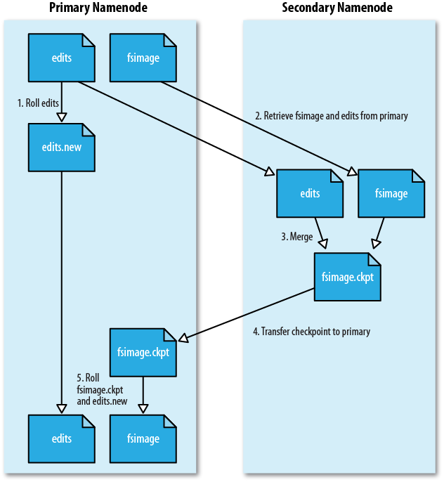
HDFS HA
HDFS 1.0存在单点故障问题
第二名称节点（SecondaryNameNode）无法解决单点故障问题
SecondaryNameNode会定期和NameNode通信
从NameNode上获取到FsImage和EditLog文件，并下载到本地的相应目录下
执行EditLog和FsImage文件合并
将新的FsImage文件发送到NameNode节点上
NameNode使用新的FsImage和EditLog（缩小了）
第二名称节点用途：
不是热备份
主要是防止日志文件EditLog过大，导致名称节点失败恢复时消耗过多时间
附带起到冷备份功能

Slide 23
HDFS HA
HDFS HA（High Availability）是为了解决单点故障问题
HA集群设置两个名称节点，“活跃（Active）”和“待命（Standby）”
两种名称节点的状态同步，可以借助于一个共享存储系统来实现
一旦活跃名称节点出现故障，就可以立即切换到待命名称节点
Zookeeper确保一个名称节点在对外服务
名称节点维护映射信息，数据节点同时向两个名称节点汇报信息
图15-1 HDFS HA架构

Slide 24
HDFS Federation
1.HDFS1.0中存在的问题
单点故障问题
不可以水平扩展（是否可以通过纵向扩展来解决？）
系统整体性能受限于单个名称节点的吞吐量
单个名称节点难以提供不同程序之间的隔离性
HDFS HA是热备份，提供高可用性，但是无法解决可扩展性、系统性能和隔离性
2.HDFS Federation的设计
在HDFS Federation中，设计了多个相互独立的名称节点，使得HDFS的命名服务能够水平扩展，这些名称节点分别进行各自命名空间和块的管理，相互之间是联盟（Federation）关系，不需要彼此协调。并且向后兼容
HDFS Federation中，所有名称节点会共享底层的数据节点存储资源，数据节点向所有名称节点汇报
属于同一个命名空间的块构成一个“块池”
图15-2 HDFS Federation架构

Slide 25
HDFS Federation
3. HDFS Federation的访问方式
对于Federation中的多个命名空间，可以采用客户端挂载表（Client Side Mount Table）方式进行数据共享和访问
客户可以访问不同的挂载点来访问不同的子命名空间
把各个命名空间挂载到全局“挂载表”（mount-table）中，实现数据全局共享
同样的命名空间挂载到个人的挂载表中，就成为应用程序可见的命名空间
每个阴影三角形代表一个独立的命名空间
名称节点1维护的命名空间
名称节点2维护的命名空间
图15-3 客户端挂载表方式访问多个命名空间

Slide 26
HDFS Federation
4.HDFS Federation相对于HDFS1.0的优势
HDFS Federation设计可解决单名称节点存在的以下几个问题：
（1）HDFS集群扩展性。多个名称节点各自分管一部分目录，使得一个集群可以扩展到更多节点，不再像HDFS1.0中那样由于内存的限制制约文件存储数目
（2）性能更高效。多个名称节点管理不同的数据，且同时对外提供服务，将为用户提供更高的读写吞吐率
（3）良好的隔离性。用户可根据需要将不同业务数据交由不同名称节点管理，这样不同业务之间影响很小
需要注意的，HDFS Federation并不能解决单点故障问题，也就是说，每个名称节点都存在在单点故障问题，需要为每个名称节点部署一个后备名称节点，以应对名称节点挂掉对业务产生的影响

Slide 27
HDFS 程序设计
HDFS Shell命令
HDFS Jave API

Slide 28
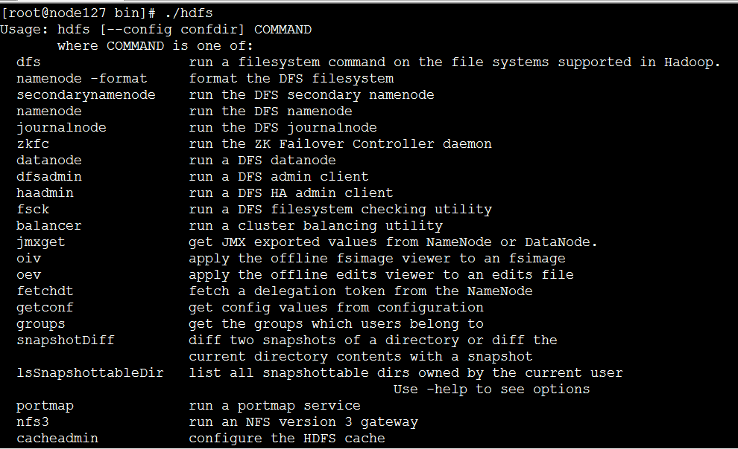
HDFS Shell 命令- 概览

Slide 29
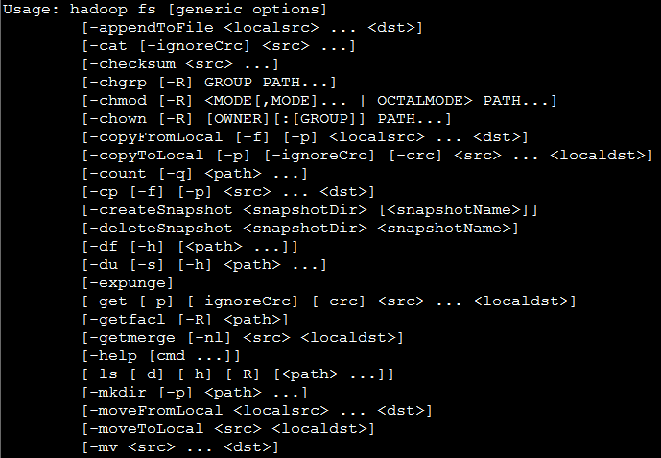
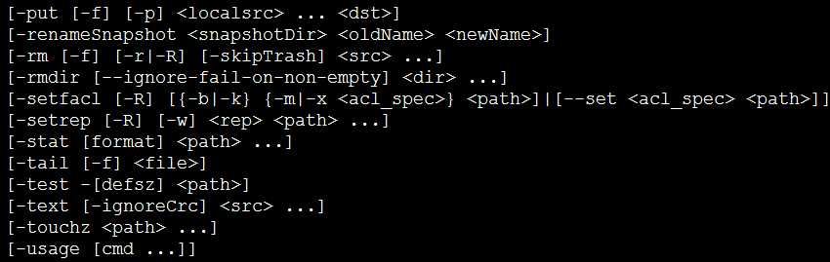
HDFS Shell命令-文件操作命令

Slide 30
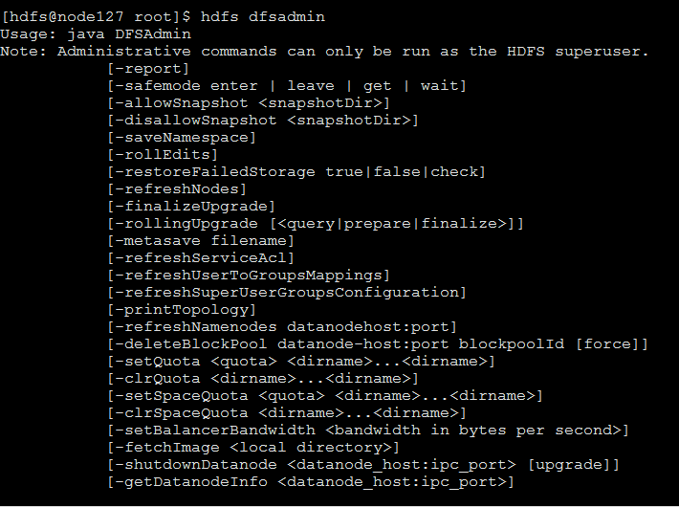
HDFS Shell命令-管理命令

Slide 31
HDFS Java API（1/3）
Configuration类
  该类的对象封装了配置信息
FileSystem类
  文件系统类，可使用该类的方法树对文件/目录进行操作，一般通过FileSytem的静态方法get获得一个文件系统对象
FSDataInputStream和FSDataOutputStream类
  HDFS中的输入输出流。分别通过FileSystem的open方法和create方法获得
以上类均来自java包：org.apache.hadoop.fs

Slide 32
HDFS Java 程序举例
将本地文件拷贝到HDFS上
      Configuration config =new Configuartion();
      FileSystem hdfs = FileSystem.get(config);
      Path srcPath = new Path(srcFile);
      Path dstPath = new Path(dstFile);
      hdfs.copyFromLocalFile(srcPath,dstPath);
创建HDFS文件
      Configuration config =new Configuartion();
      FileSystem hdfs = FileSystem.get(config);
      Path path = new Path(fileName);
      FSDataOutputStream outputStream = hdfs.create(path);
      //byte[] buff，文件内容
      outputStream.write(buff,0,buff.length);

Slide 33
HDFS 基本操作与使用
实验目的：
1、初步认识HDFS分布式文件系统；
2、熟悉HDFS分布式文件系统的常用命令操作；
3、熟悉HDFS分布式文件系统的存储程序开发、用户管理、 权限管理等命令
实验内容：
1、列出文件或目录内容
2、查看目录使用情况
3、显示目录中所有文件及目录大小等操作

